Slide 1



PAMUKKALE ÜNİVERSİTESİ
İNSAN VE TOPLUM BİLİMLERİ FAKÜLTESİ
ARKEOLOJİ BÖLÜMÜ
STAJ KOMİSYONU
ÖĞRENCİ BİLGİLENDİRME TOLANTISI

Slide 2
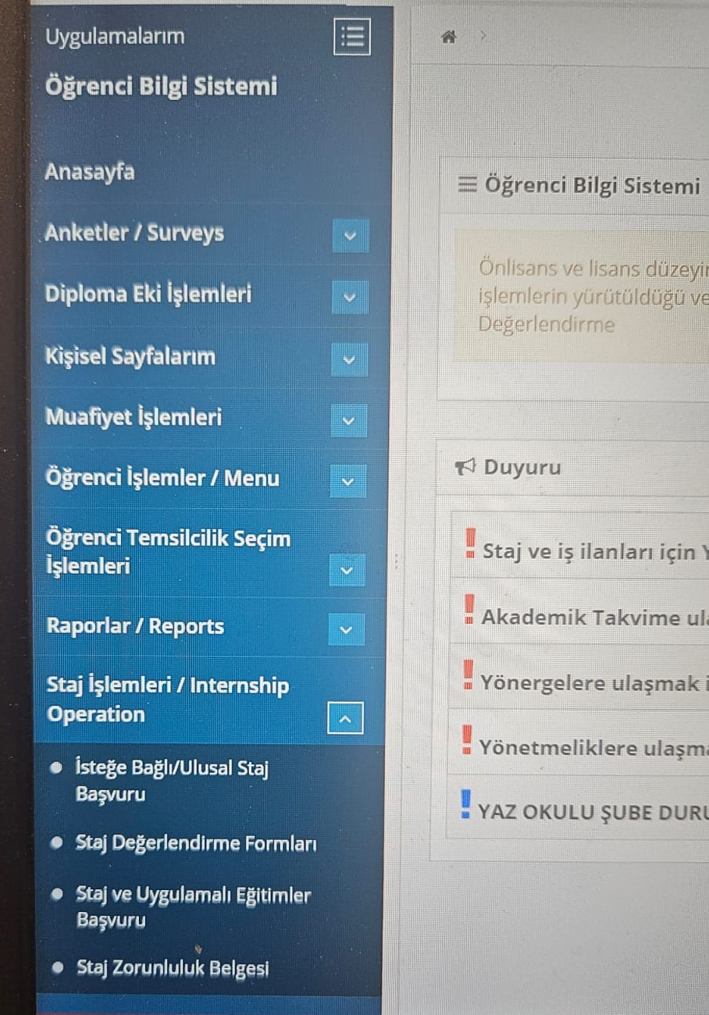
STAJ BAŞVURU
Pusula.pau.edu.tr
Öğrenci Bilgi Sistemi
Staj İşlemleri
Staj ve Uygulamalı Eğitimler

Slide 3
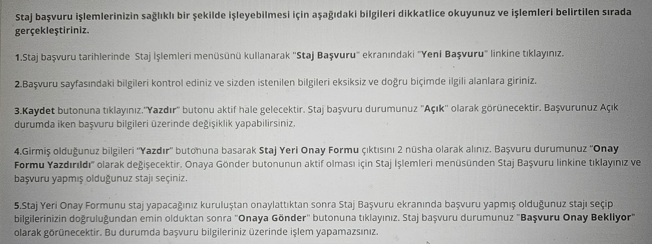

Slide 4
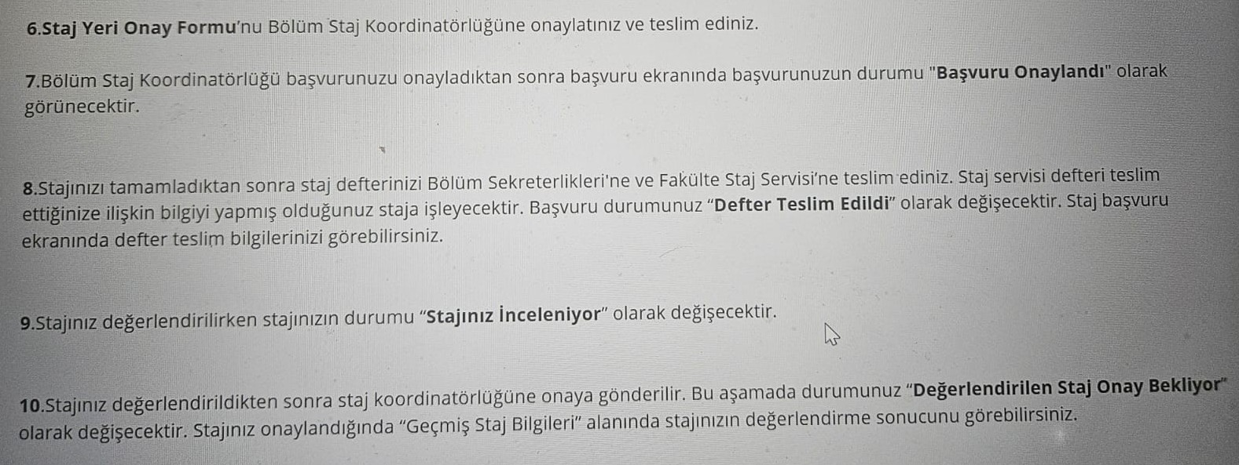

Slide 5
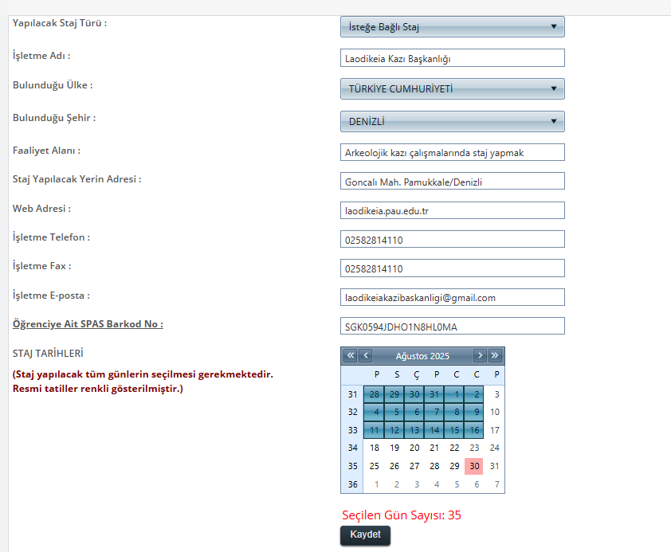



BAŞVURU SAYFASI
* Başvuru sayfasına
bilgileri girmeden önce
gireceğiniz bilgilerin
tam olmasına dikkat ediniz.
* SPAS KODU’nu
E-Devletten alabiliyoruz.
*Gün sayılarını işaretlerken bütün günleri tıklamanız gerekli. Takvim pazarları işaretleseniz de seçmiyor.

Slide 6
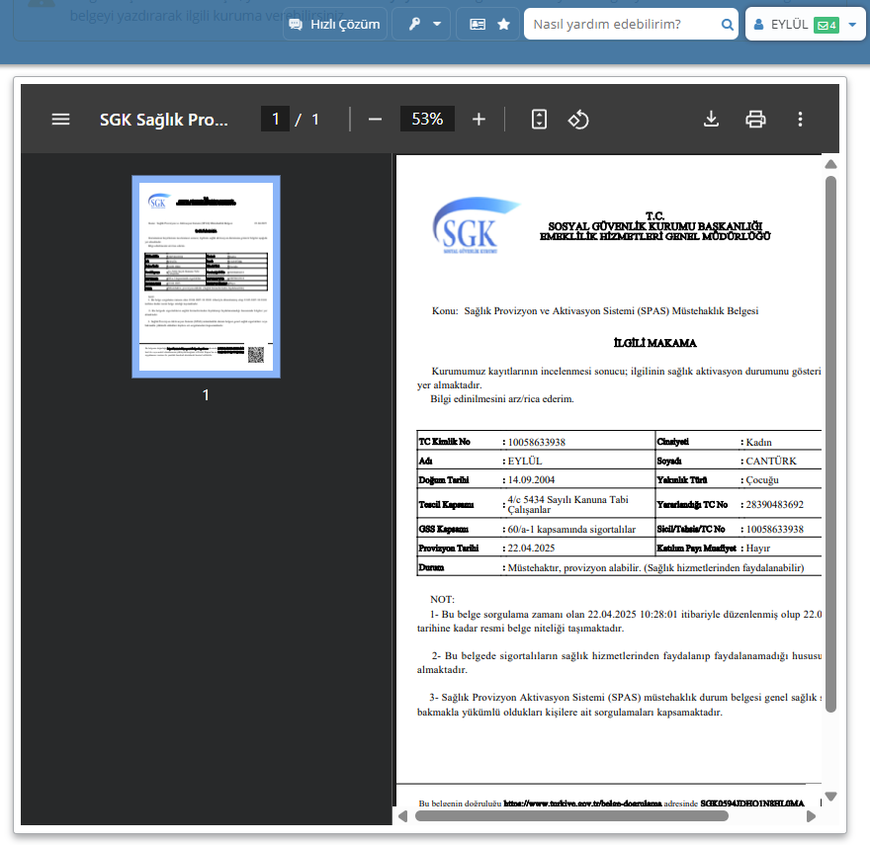
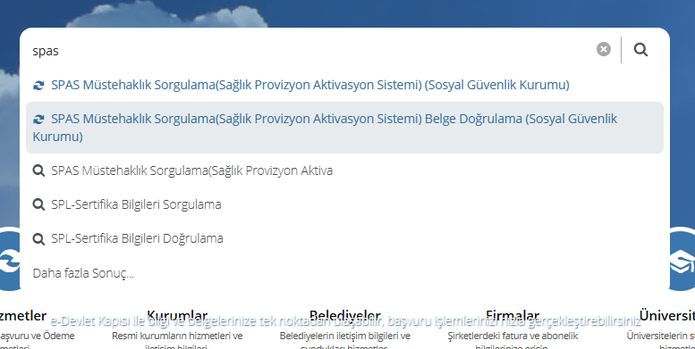


SPAS KODU
SPAS Kodunu
E-Devletten alabiliyoruz.
SPAS kodu; kare kodun yanındaki satırı kopyalayıp başvuru ekranındaki yere kopyalayabiliyoruz.

Slide 7
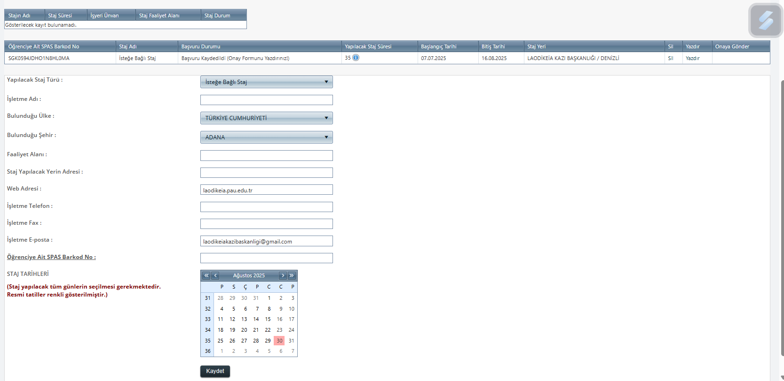
- Bütün bilgileri girip, kaydettikten sonra formunuzu «YAZDIR» yazdırmalısınız.
- Belgenizi yazdırdıktan sonrada «ONAYA GÖNDER» yapmalısınız.
Onaya gönderdiğiniz belge Bölüm staj Sorumlusunuz sayfasına düşecektir.
Yazdırdığınız belgeyi ilgili kuruluşa kaşe imza yaptırdıktan sonra, Bölüm staj sorumlunuza getirmelisiniz ve onun onayıyla sigorta işlemlerinizin yapılması için dekanlığın yetkili personelin sayfasına düşecektir.

Slide 8
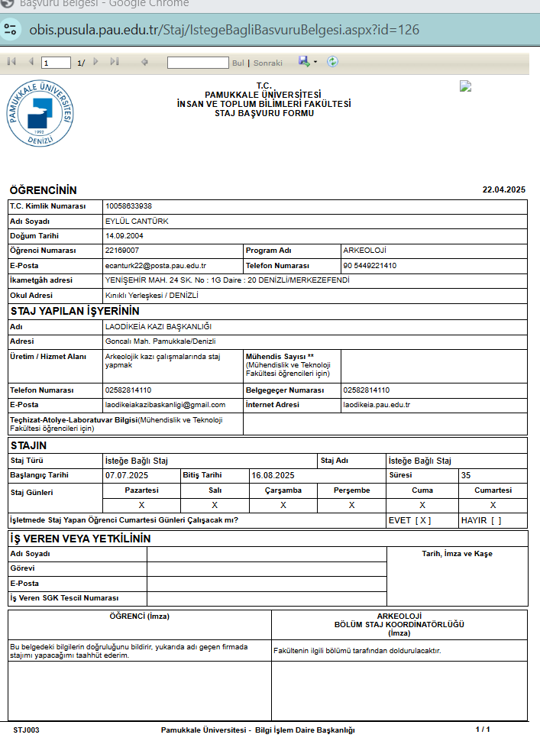
Staj başvurunuzun resmi işlemlerini
Staj başlangıcınızdan
en az 15 gün önce
teslim etmeniz gerekmektedir.

